Slide 1
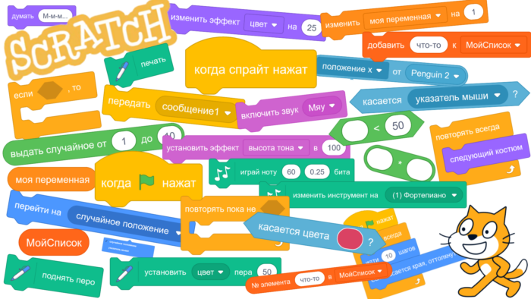
КВИЗ
по
Scratch-программированию

Slide 2
Блиц-опрос

Slide 3
Какой блок используется для начала выполнения программы?

Slide 4
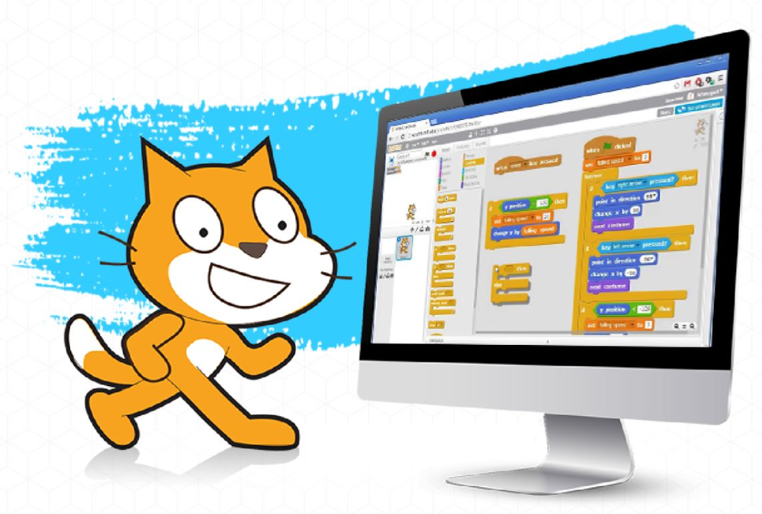
Какой блок используется для создания цикла?

Slide 5
Какой блок отвечает за условное выполнение кода?

Slide 6
Какой блок используется для изменения значения переменной?

Slide 7
Какой блок позволяет перемещать спрайт?

Slide 8
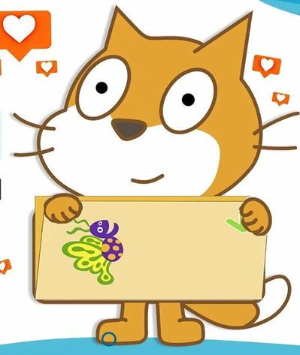
Какой блок используется для воспроизведения звука?

Slide 9
Какой блок позволяет изменить фон сцены?

Slide 10
Какой блок используется для создания переменной?

Slide 11
Какой блок используется для завершения программы?

Slide 12
Увы.
Попробуй ещё раз.

Slide 13
Молодец!
К следующему заданию.

